Slide 1
La gestion des données de recherche : Pourquoi ?
Isabelle Laplante, M.B.S.I., bibliothécaire responsable
Centre de documentation collégiale
Avec la collaboration de Lynn Lapostolle, directrice générale
Association pour la recherche au collégial
Communication dans le cadre de l’activité
Belles rencontres 2018 de l’Association pour la recherche au collégial
tenue au Cégep Montmorency, Laval, le 12 janvier 2018
Permalien : https://eduq.info/xmlui/handle/11515/35437
Notes:
Me présenter

Slide 2
Objectifs
Présenter le cycle de vie des données de recherche
Exposer les avantages de la gestion des données de recherche

Slide 3
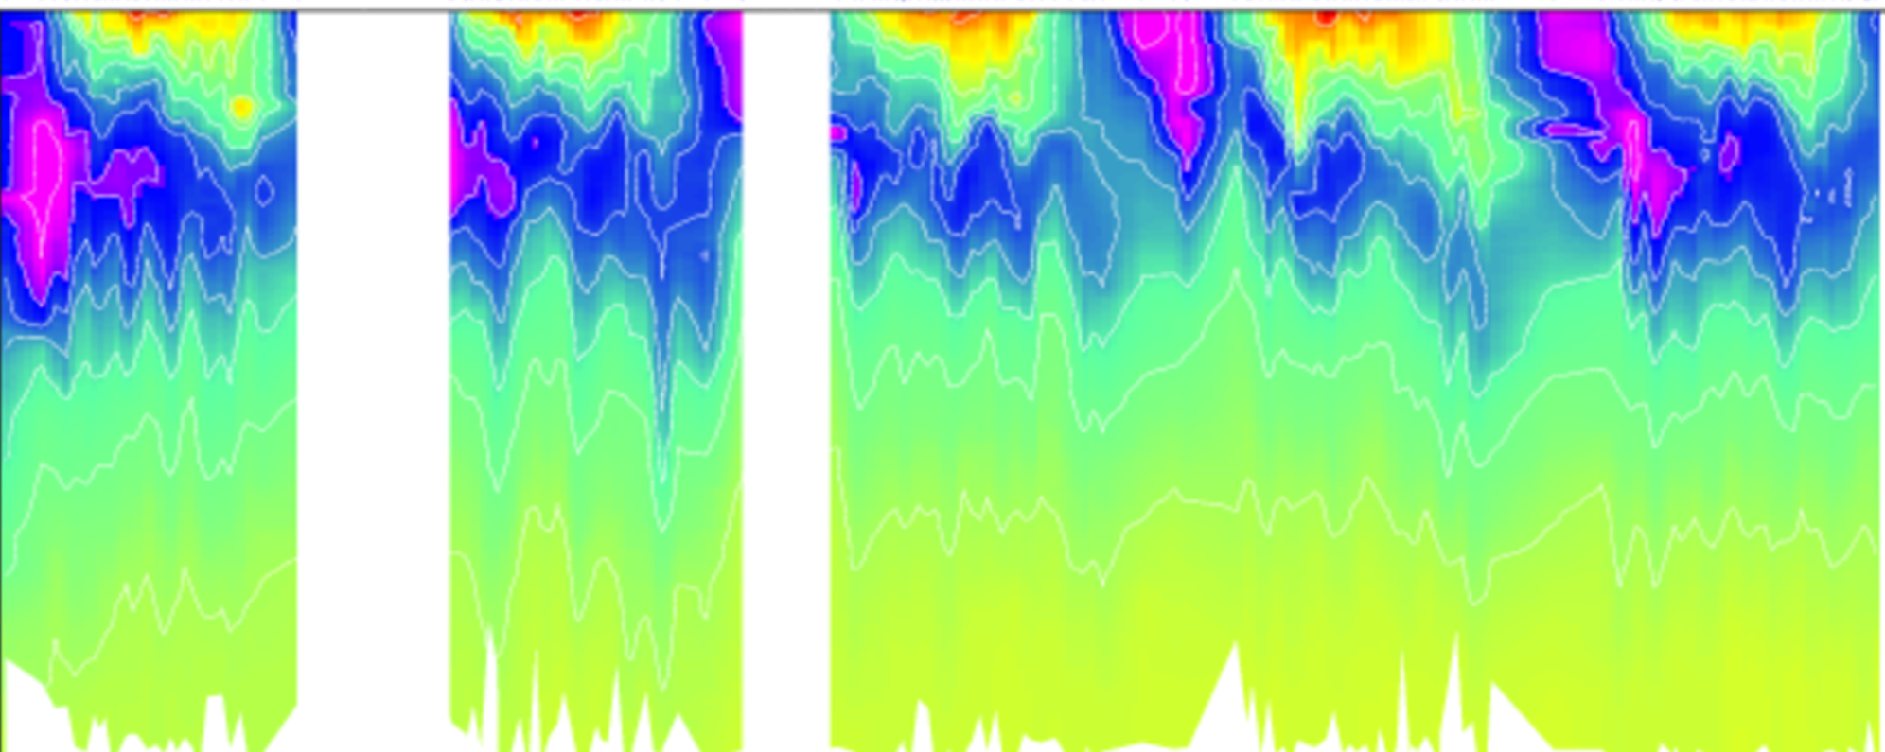
Des données?
Figure 1. Données de recherche [Référence à la diapositive 6…]
Notes:
[Diapositive brise glace]
Que pensez-vous que sont ces données?

Slide 4
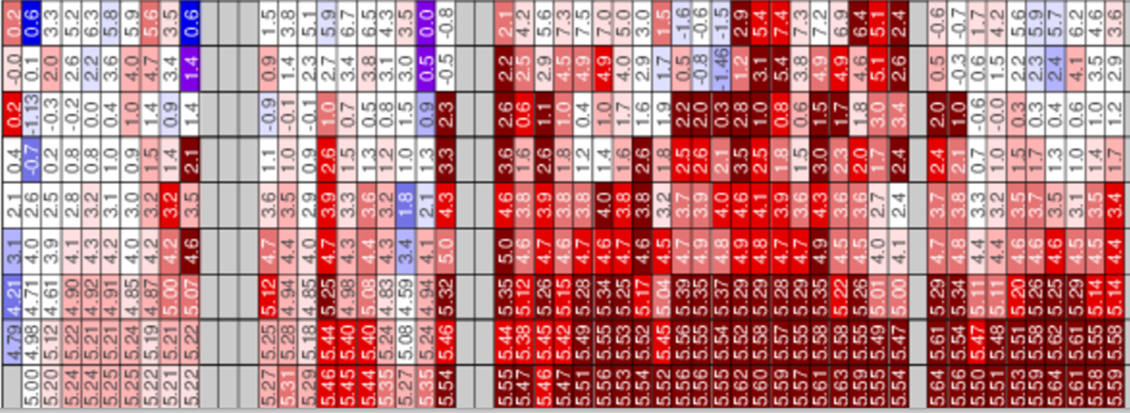
Ces mêmes données…
Un indice : Collecte sur trois années…
Figure 2. Données de recherche [Référence à la diapositive 6…]
Notes:
[Diapositive brise glace]
Ces même données, sous une autre représentation… un indice: Cueillette des données sur trois années

Slide 5
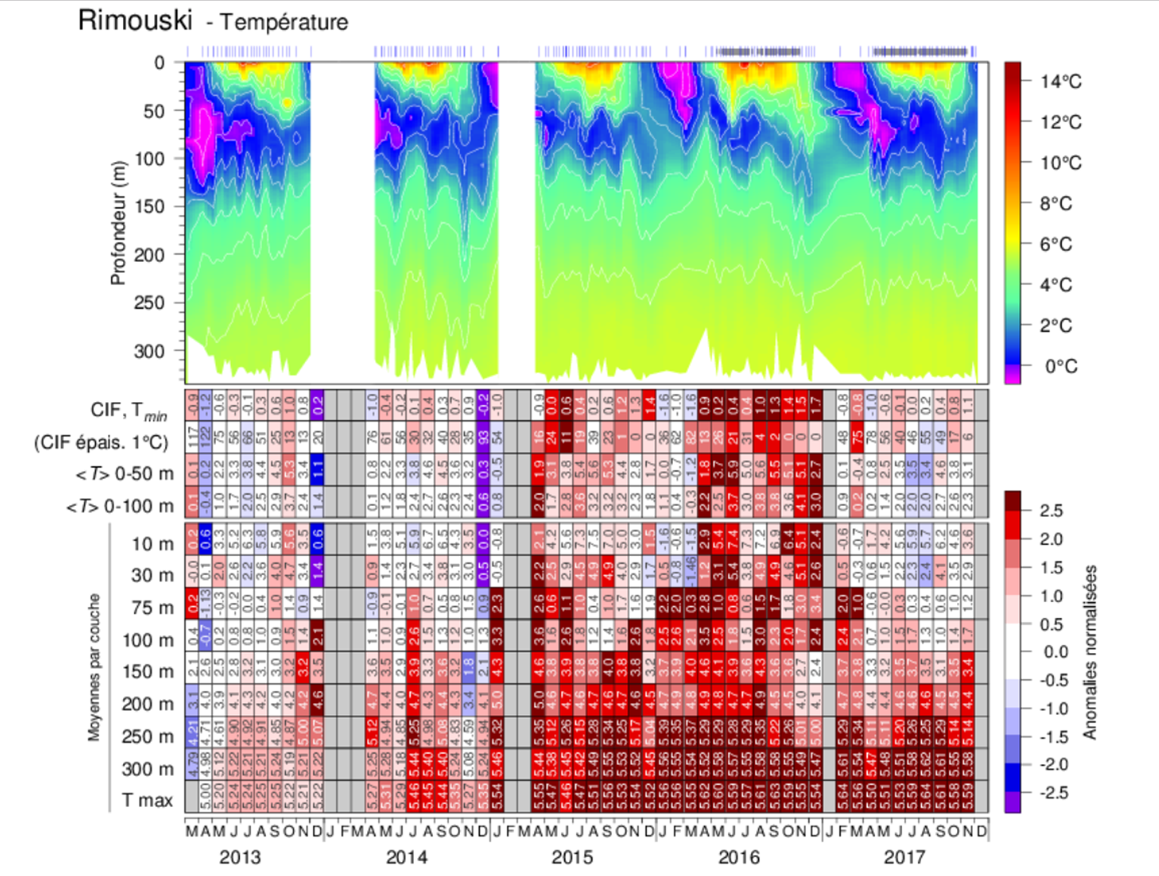
Des données de recherche
Figure 3. Données de recherche [Référence à la diapositive 6…]
Notes:
[Diapositive brise glace]
Voici la véritable identité de ces données…
Source: Pêches et Océans Canada (2017). Programme de monitorage de la zone Atlantique (PMZA). [ http://catalogue.ogsl.ca/dataset/8603771b-12b8-4b46-926c-0f48cc39a28c ] Consulté le 2 janvier 2018. http://catalogue.ogsl.ca/dataset/8603771b-12b8-4b46-926c-0f48cc39a28c
Et précisément le jeux sur le monitorage à Rimouski de 2013 à 2017:
http://catalogue.ogsl.ca/fr/dataset/737f0619-6203-4a5a-a894-89f89de14e7f/resource/c9c2c7cf-72b4-43cd-9e11-5ca0ab7dd433/download/monitorimouski2013-2017.fr.png

Slide 6
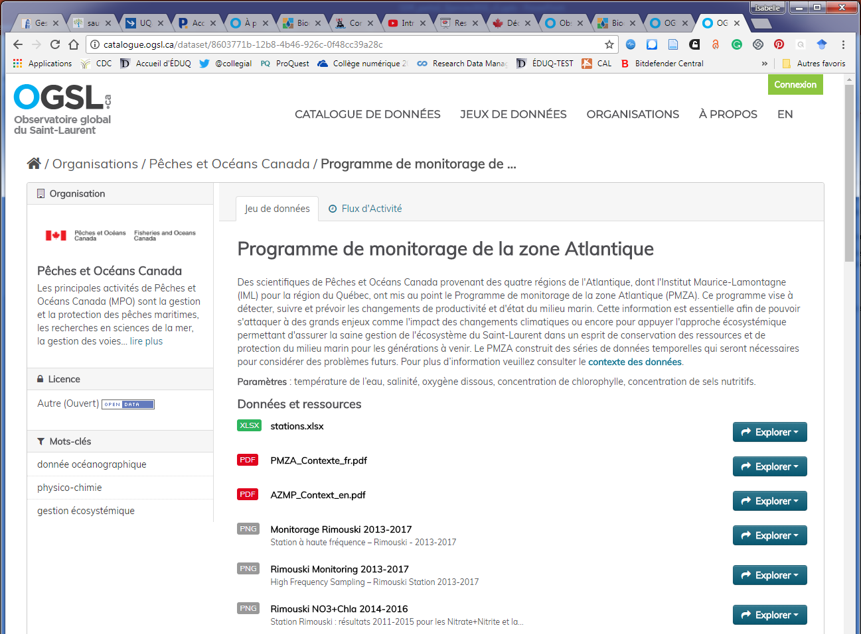
Données de recherche partagées
Figure 4. Programme de monitorage de la zone Atlantique (PMZA). (Pêches et Océans Canada, 2017).
Notes:
[Diapositive brise glace]
Ces données de recherche proviennent d’un jeux de données partagé dont la licence est « Ouvert », soit en libre accès ou gratuit: Pêches et Océans Canada (2017). Programme de monitorage de la zone Atlantique (PMZA). [ http://catalogue.ogsl.ca/dataset/8603771b-12b8-4b46-926c-0f48cc39a28c ] Consulté le 9 janvier 2018.
Ces donnée sont diffusées par L'Observatoire global du Saint-Laurent:
«À propos de L'Observatoire global du Saint-Laurent»
«Créé en 2005 par un regroupement d’organisations provenant du gouvernement fédéral et provincial, du milieu académique et communautaire, l’OGSL est le premier système intégré d’observation des océans au Canada.
Son concept permet de maximiser les retombées de la collecte de données par l’intégration de données multidisciplinaires provenant de multiples partenaires sur un portail web unique, favorisant ainsi la découverte des données et leur valorisation. L’OGSL compte actuellement 41 membres et est reconnu à travers le monde.» (Source: https://ogsl.ca/fr/apropos )

Slide 7
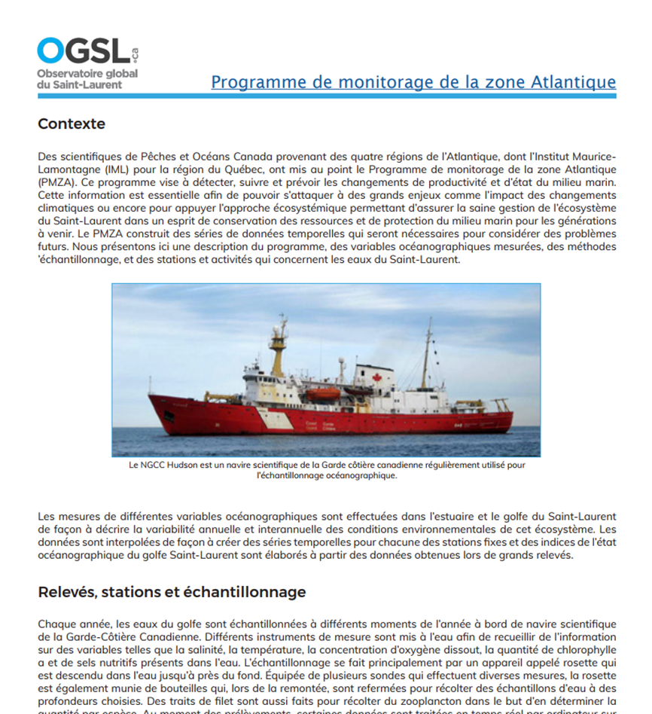
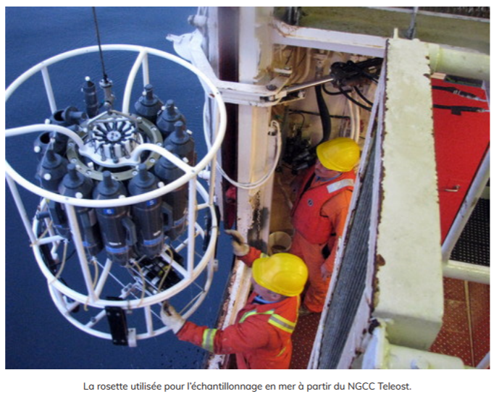
Figure 5. Programme de monitorage de la zone Atlantique (PMZA): Document de contexte.
(Pêches et Océans Canada, 2017).
Notes:
[Diapositive brise glace]
Les documents de contexte permettent de comprendre la méthodologie.
Mesure de la température: «L’échantillonnage des principales variables s’effectue à l’aide d’un système appelé Rosette (figure ci-dessous). Le corps principal de cet instrument est équipé d’une sonde CTD Sea-Bird 911 plus, qui permet de mesurer la conductivité et la température de l’eau en fonction de la profondeur (Depth en anglais) d’où l’acronyme CTD.» (idem, page 12)
Source: Pêches et Océans Canada (2017). Programme de monitorage de la zone Atlantique (PMZA). [http://catalogue.ogsl.ca/dataset/737f0619-6203-4a5a-a894-89f89de14e7f/resource/b6e9c6d9-9246-4fb4-ac25-6120018bf2fd/download/pmza_contexte_fr.pdf ] Consulté le 9 janvier 2018.

Slide 8
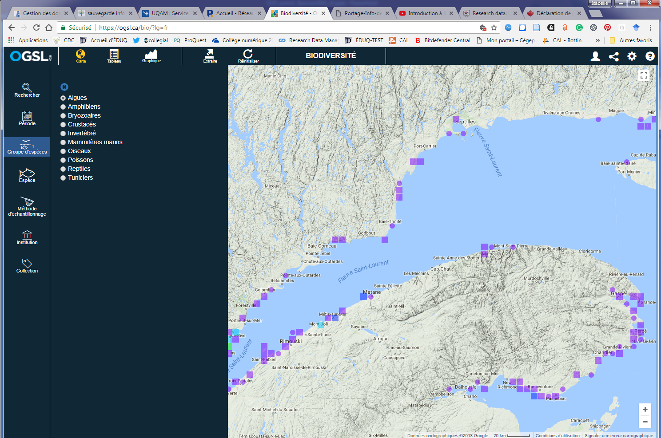
Exemple d’application Web exploitant les données de recherche partagées en accès libre.
Figure 6. Application Web: Biodiversité (Observatoire global du Saint-Laurent (OGSL), 2018.)
Notes:
[Diapositive brise glace]
Exemple de ce que permet le partage des données de recherche:
Exemples d’application Web qui utilise des données de recherche, partagées en accès libre, dont certaines sont issues de projets de recherche de cégeps et centres de recherche du réseau collégial:
Observatoire global du Saint-Laurent (OGSL), 2018. Cette application est basée entre autres sur les données :Application Web « Biodiversité ».
La Banque informatisée des oiseaux marins du Québec (BIOMQ) auquel participe le Cégep de Baie-Comeau. [https://ogsl.ca/fr/biodiversite/oiseaux/a-propos] Consulté le 9 janvier 2018.
Et
La banque de données sur les macroalgues marines a été développée par le Dr Anissa Merzouk dans le cadre des activités de la Chaire de recherche industrielle dans les collèges du CSRNG en valorisation des macroalgues marines. Ce projet a été initié en 2012 par le Cégep de la Gaspésie et des Îles et la réalisation est gérée par Merinov, le Centre collégial de transfert de technologie des pêches. [ https://ogsl.ca/fr/biodiversite/algues/a-propos ] Consulté le 9 janvier 2018.

Slide 9
Le cycle de vie des données de recherche :
Planification de la recherche
Collecte
des données
Traitement et analyse des données
Partage des données
Conservation
des données
Réutilisation
des données
Figure 7. Adaptation de Research data lifecycle autorisée par UK DATA SERVICE (2018).
Notes:
Le cycle de vie des données est basé sur le déroulement de la recherche.
En anglais «Preserving Data» dans le sens de préserver un écosystème. Nous avons choisi «Conservation», plus commun en sciences de l’information en langue française, conforme à la définition du Grand dictionnaire terminologique de l’Office de la langue française.
Références:
Adapté de : UK DATA SERVICE. 2018. Research data lifecycle.
[ https://www.ukdataservice.ac.uk/manage-data/lifecycle ] Consulté le 9 janvier 2018.
Voir aussi le dépliant: PORTAGE, 2017. Gestion des données de recherche: informations de base. [https://portagenetwork.ca/wp-content/uploads/2017/06/Portage-Info-de-base-GDR.pdf] Consulté le 9 janvier 2018.

Slide 10
Le cycle de vie des données de recherche :
Planification de la recherche
Planification de la recherche:
Concevoir et conceptualiser la recherche
Planifier la gestion des données (formats, lieu et format d’enregistrement, licence de partage, etc.)
Planifier le consentement pour le partage des données
Localiser des sources de données existantes
Figure 8. Adaptation de Research data lifecycle autorisée par UK DATA SERVICE (2018).
Notes:
Cycle de vie des données de recherche: Planification de la recherche.
Référence:
Adapté de : UK DATA SERVICE. 2018. Research data lifecycle.
[ https://www.ukdataservice.ac.uk/manage-data/lifecycle ] Consulté le 9 janvier 2018.

Slide 11
Le cycle de vie des données de recherche :
Collecte des données
Collecte des données:
Collecter les données (expérimenter, observer, mesurer, simuler)
Ou
Acquérir un jeu de données (si il existe déjà) et noter la référence ainsi que la licence d’utilisation (s’il y a lieu)
Figure 9. Adaptation de Research data lifecycle autorisée par UK DATA SERVICE (2018).
Notes:
Cycle de vie des données de recherche: Collecte des données.
Références:
Adapté de : UK DATA SERVICE. 2018. Research data lifecycle.
[ https://www.ukdataservice.ac.uk/manage-data/lifecycle ] Consulté le 9 janvier 2018.

Slide 12
Le cycle de vie des données de recherche :
Traitement des données:
Saisir, numériser, transcrire, traduire les données
Dériver les données (ex. données brutes d’un outil de mesure)
Vérifier, valider, nettoyer les données
Anonymiser les données si nécessaire
Décrire les données (contexte, métadonnées)
Gérer les données et la sauvegarde informatique (backup)
Analyse des données:
Analyser et interpréter les données
Produire des résultats de recherche (publications, etc.)
Citer les données
Traitement et analyse des données
Figure 10. Adaptation de Research data lifecycle autorisée par UK DATA SERVICE (2018).
Notes:
Cycle de vie des données de recherche: Traitement des données et Analyse des données.
Référence:
Adapté de : UK DATA SERVICE. 2018. Research data lifecycle.
[ https://www.ukdataservice.ac.uk/manage-data/lifecycle ] Consulté le 9 janvier 2018.

Slide 13
Le cycle de vie des données de recherche :
Partage des données
Partage des données:
Établir les droits d’auteur (copyright, licences)
Créer les métadonnées
Rédiger la documentation
Préparer les données pour la conservation
Effectuer des copies de sauvegarde
Publier et partager les données
Figure 11. Adaptation de Research data lifecycle autorisée par UK DATA SERVICE (2018).
Notes:
Cycle de vie des données de recherche: Partage des données
Références:
Adapté de : UK DATA SERVICE. 2018. Research data lifecycle.
[ https://www.ukdataservice.ac.uk/manage-data/lifecycle ] Consulté le 9 janvier 2018.

Slide 14
Le cycle de vie des données de recherche :
Conservation des données
Conservation des données:
Migrer les données vers le meilleur format
Migrer les données vers un support approprié
Sauvegarder et décrire les données dans un entrepôt de données
Contrôler les accès
Conserver les données
Promouvoir les données archivées (Curate data)
Figure 12. Adaptation de Research data lifecycle autorisée par le UK DATA SERVICE (2018).
Notes:
Cycle de vie des données de recherche: Conservation des données.
Référence:
Adapté de : UK DATA SERVICE. 2018. Research data lifecycle.
[ https://www.ukdataservice.ac.uk/manage-data/lifecycle ] Consulté le 9 janvier 2018.
Précisions: En anglais «Preserving Data» dans le sens de préserver un «écosystème». Nous avons choisi «Conservation», plus commun en français pour les sciences de l’information, alors que «préservation» est intrinsèquement lié au domaines de la protection de l'environnement ou l’écologie.
Source: OFFICE QUÉBÉCOIS DE LA LANGUE FRANÇAISE. Le grand dictionnaire terminologique: conservation, 2017. [ http://gdt.oqlf.gouv.qc.ca/ficheOqlf.aspx?Id_Fiche=17046668 ]. Consulté le 9 janvier 2018. Et OFFICE QUÉBÉCOIS DE LA LANGUE FRANÇAISE. Le grand dictionnaire terminologique: préservation, 2017. [ http://gdt.oqlf.gouv.qc.ca/ficheOqlf.aspx?Id_Fiche=26529723 ]. Consulté le 9 janvier 2018.

Slide 15
Le cycle de vie des données de recherche :
Réutilisation des données
Réutilisation des données
Effectuer des analyses secondaires
Suivi de la recherche
Nouvelle recherche
Entreprendre des évaluations de la recherche (reviews)
Contrôler les résultats de recherche
Utiliser les données de recherche pour enseigner et apprendre
Figure 13. Adaptation de Research data lifecycle autorisée par le UK DATA SERVICE (2018).
Notes:
Cycle de vie des données de recherche: Réutilisation des données.
Référence:
Adapté de : UK DATA SERVICE. 2018. Research data lifecycle.
[ https://www.ukdataservice.ac.uk/manage-data/lifecycle ] Consulté le 9 janvier 2018.

Slide 16
Le cycle de vie des données de recherche : une définition de l’expression « données de recherche »
Données essentiellement employées pour alimenter les enquêtes techniques ou scientifiques, la recherche, les études ou des activités artistiques. On s’en sert pour étayer la méthode expérimentale ou les chercheurs estiment communément qu’elles sont nécessaires pour valider leurs observations et les résultats de leurs travaux. [­…]
Source: DONNÉES DE RECHERCHE CANADA, 2018. Le glossaire original de DRC.
[https://www.rdc-drc.ca/fr/glossaire/glossaire-original/] Consulté le 10 janvier 2018.
Notes:
Plusieurs organisations ont adopté une définition de l’expression « donnée de recherche ». Il est important de noter que les données peuvent être de nature différentes, selon les disciplines et les contextes. (Référence: The University of North Carolina at Chapel Hill et The University of Edinburgh, 2018. Research Data Management and Sharing. COURSERA MOOC. [ https://fr.coursera.org/learn/data-management ] Consulté le 3 janvier 2018.
On retient de cette définitions, les caractéristiques suivantes : Valides
Partagées
Hétérogènes
Contextualisées
Reconnues par la communauté scientifique

Slide 17
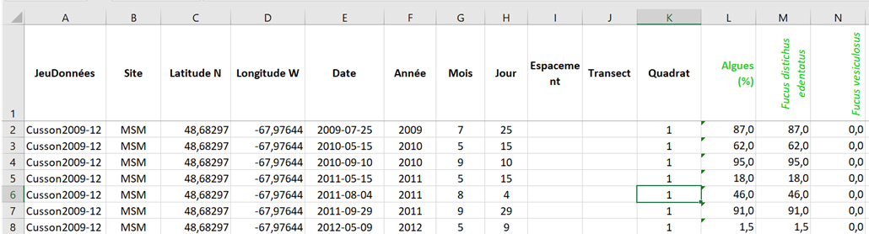
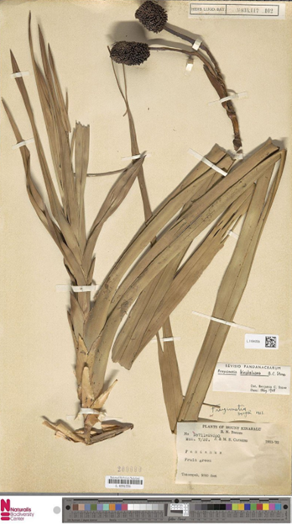
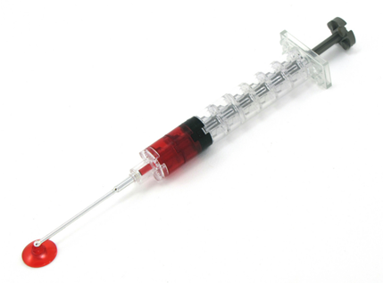
Le cycle de vie des données de recherche :
Comment définir les données de recherche?
Figure 13. Extrait de Banque de données
sur les macroalgues marines (Merzouk et Tamigneaux, 2016).
Figure 15. Pandanaceae –
Plant type specimen
(Stone, 1970).
Figure 14. Life size lego syringe (Ragan, 2010).
Notes:
Selon-vous, commet pouvons-nous décrire les «données de recherche»?
Réponse à la diapositive suivante…
Sources des images:
RAGAN, S. M. , 2010. Life size lego syringe - blood - trans red [Online Image]. Repéré sur Flikr. [https://flic.kr/p/8XEkRf[CC BY 2.0] Consulté le 9 janvier 2018.
Merzouk, A. et Tamigneaux, E. 2016. Banque de données sur les macroalgues marines. Chaire de recherche industrielle dans les collèges (CRIC) en valorisation des macroalgues marines, Cégep de la Gaspésie et des Îles et Merinov. Données diffusées sur l'Observatoire global du Saint-Laurent-OGSL. [https://ogsl.ca]. Consulté le 9 janvier 2018.
STONE, B.C. 1970. Naturalis Biodiversity Center - L.1194235 - Freycinetia kinabaluana B.C.Stone - Pandanaceae - Plant type specimen. Wikimedia Commons. [ https://commons.wikimedia.org/wiki/File:Naturalis_Biodiversity_Center_-_L.1194235_-_Freycinetia_kinabaluana_B.C.Stone_-_Pandanaceae_-_Plant_type_specimen.jpg ] Consulté le 9 janvier 2018.

Slide 18
Le cycle de vie des données de recherche :
Comment définir les données de recherche?
Des sources primaires qui soutiennent des projets de recherche, des études académiques ou des travaux artistiques.
Elles peuvent être utilisées comme preuve pour valider des résultats.
Elles peuvent prendre la forme de données expérimentales, de données d'observation, de données opérationnelles, de données de tiers, de données du secteur public, de données de suivi, de données traitées ou de données réutilisées.
Tout autre contenu numérique et non numérique a le potentiel de devenir des données de recherche.
Source: Gestion des données de recherche : Information de base. (PORTAGE, 2017).
Notes:
Définition de données de recherche:
Source: PORTAGE, 2017. Gestion des données de recherche : Information de base.
https://portagenetwork.ca/wp-content/uploads/2017/06/Portage-Info-de-base-GDR.pdf ] Consulté le 9 janvier 2018.
Traduction provenant de : CASRAI (Consortia Advancing Standards in Research Administration). 2015. Research data, tiré du «Casrai standard dictionary of research administration information». [ http://dictionary.casrai.org/Research_data ] Consulté le 9 janvier 2018.
~ ~ ~
Voir également une classification basées sur une différenciant suivant la manière dont elles sont produites et leur valeur supposée Source: GAILLARD, Rémi, 2014. De l’Open data à l’Open research data : quelle(s) politique(s) pour les données de recherche ? ENSSIB, pages 18 et 19. http://www.enssib.fr/bibliotheque-numerique/documents/64131-de-l-open-data-a-
l-open-research-data-quelles-politiques-pour-les-donnees-de-recherche.pdf ] Consulté le 9 janvier 2018.
«- Données obtenues par de l’observation
- Données obtenues par de l’expérimentation
- Données issues à la suite d’une simulation
- Données dérivées d’une autre source
ou à la suite d’une compilation»
Voir également la présentation en tableau par JAMBÉ, Carmen, 2015. La gestion des données de recherche à l'Université de Lausanne : enjeux transdisciplinaires
Mémoire de bachelor : Haute école de gestion de Genève, Annexe 1, page 75. URL: http://doc.rero.ch/record/258023
On peut aussi distinguer les données par leur format:
Format des données: «numériques» Données tabulaires (données quantitatives), logiciels et code de logiciels, bases de données, algorythmes, modèles de données (structure de données), données géopatiales; autre formats de données: échantillons (exemple de sang), objets physiques (plantes, artéfacts). D’autres types de documents peuvent être importants afin de donner du sens aux données, les «documents de contextes»: questionnaires, plan de codage, description de la méthodologie.
Question à l’audience: Pensez-vous à d’autres types ou d’autres format de données?

Slide 19
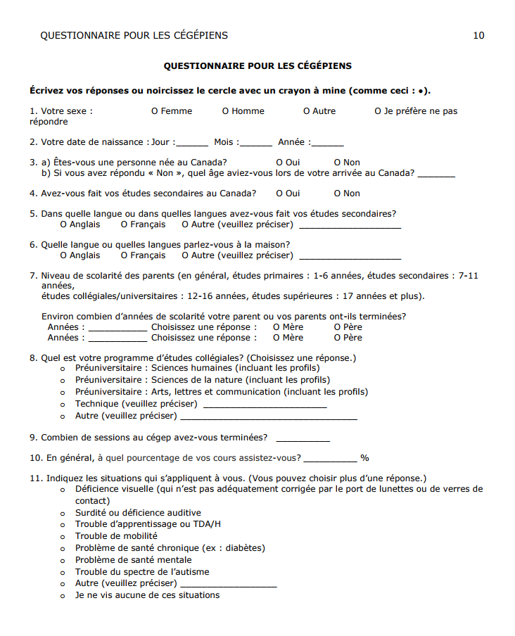
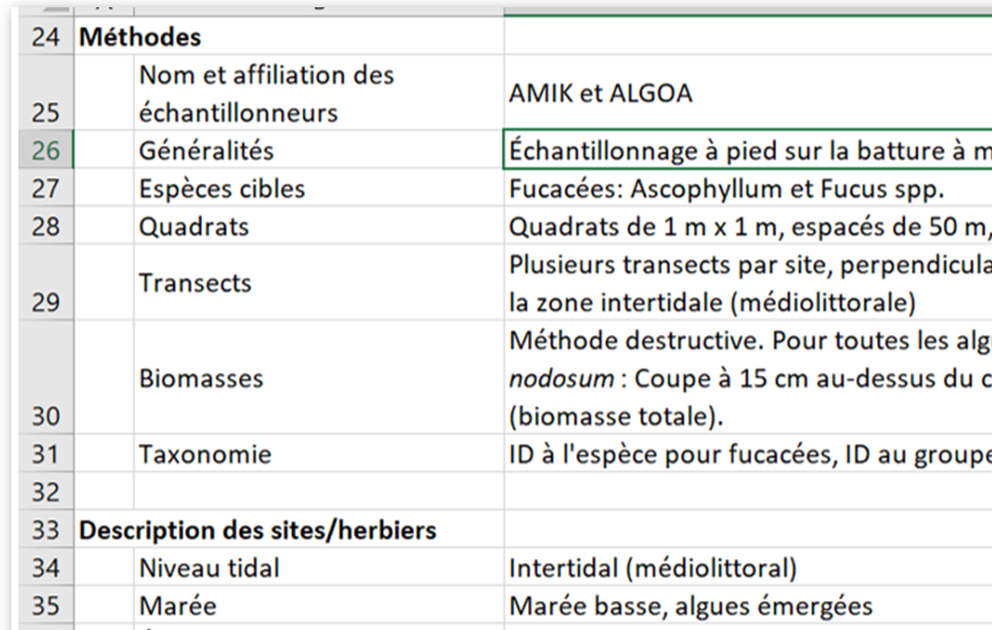
Le cycle de vie des données de recherche : les documents de contexte
Figure 16. Extrait de la méthodologie, Banque de données
sur les macroalgues marines (Merzouk et Tamigneaux, 2016).
Figure 17. Extrait de
Questionnaire pour les cégepiens (King et al., 2016).
Voir également le Plan de codage, de cette recherche.
Notes:
D'autres types de documents sont créés tout au long du processus de la recherche, dont des document de «contexte» qui permettent de comprendre les données de recherche elles-mêmes.
Enfin d’autres types de documents sont nécessaires pour la diffusion de la recherche: Rapports, articles scientifiques, affiches scientifiques, livres, sites web et blogues, etc. (Note personnelle: Ils ne seront pas abordés dans le present atelier)
Référence: The University of North Carolina at Chapel Hill et The University of Edinburgh, 2018. Research Data Management and Sharing. COURSERA MOOC. [ https://fr.coursera.org/learn/data-management ] Consulté le 3 janvier 2018.
Extrait de la description d’un jeu de données tiré de : Merzouk, A. et Tamigneaux, E. 2016. Banque de données sur les macroalgues marines. Chaire de recherche industrielle dans les collèges (CRIC) en valorisation des macroalgues marines, Cégep de la Gaspésie et des Îles et Merinov. Données diffusées sur l'Observatoire global du Saint-Laurent-OGSL. [https://ogsl.ca]. Consulté le 2 janvier 2018.
«Questionnaire pour les cégepiens» tirés de la recherche : King, L., Jorgensen, M., Lussier, A., Fichten, C. S., Havel, A., Amsel, R., Poldma, T. et al. (2017). Les perspectives des étudiants et des professeurs sur l’excellence dans l’utilisation des TIC et du cyberapprentissage au collégial. Version modifiée du rapport final présenté au Fonds de recherche du Québec - Société et culture (FRQSC) et au
ministère de l'Éducation et de l’Enseignement supérieur (MEES). Montréal, Québec : Réseau de Recherche Adaptech.
URL = https://eduq.info/xmlui/bitstream/handle/11515/35242/king-et-al-perspectives-etudiants-professeurs-excellence-tic-cyberapprentissage-collegial-adaptech-2017.pdf

Slide 20
Les avantages de la gestion des données de recherche
Accroître la visibilité et les retombées de la recherche
Accélérer le progrès scientifique
Assurer le respect des politiques des organismes subvention-naires
Limiter la répétition des travaux de recherche
Intensifier la coopération entre les chercheurs
Faciliter la reproduction et la validation des résultats de la recherche
Source: La gestion des données de recherche en bibliothèque universitaire (GUINDON, 2013).
Notes:
Source: Source: Association des bibliothèques de recherche du Canada (ABRC). 2009. Les données de recherche : un potentiel insoupçonné. [N’est plus disponible en ligne] cité par GUINDON, Alex. « La gestion des données de recherche en bibliothèque universitaire. » Documentation et bibliothèques, volume 59, numéro 4, octobre–décembre 2013, p. 189–200. [http://doi:10.7202/1019216ar ]. Consulté le 8 janvier 2018.
Question à l’auditoire : Y a-t-il certains de ces avantages qui sont particulièrement importants pour la recherche collégiale? Présentent-ils des défis particuliers?
Des exemples de bonnes pratiques déjà en place: formulaire du collège de Maisonneuve (voir le formulaire d’approbation éthique) [En fait le Formulaire de l’UQAM] : https://www.cmaisonneuve.qc.ca/recherche-innovation/recherche-avec-etres-humains/demande-dapprobation-ethique/.
Et celui vers l’Énoncé de politique des trois Conseils (voir chapitre 5) : http://www.ger.ethique.gc.ca/pdf/fra/eptc2-2014/EPTC_2_FINALE_Web.pdf.

Slide 21
Médiagraphie (1/3)
CASRAI (Consortia Advancing Standards in Research Administration). 2015. Casrai standard dictionary of research administration information : Research data. Repéré le 10 janvier 2018 à http://dictionary.casrai.org/Research_data
GAILLARD, Rémi, 2014. De l’Open data à l’Open research data : quelle(s) politique(s) pour les données de recherche ? ENSSIB, pages 18 et 19. Repéré le 10 janvier 2018 à http://www.enssib.fr/bibliotheque-numerique/documents/64131-de-l-open-data-a-l-open-research-data-quelles-politiques-pour-les-donnees-de-recherche.pdf
Gouvernement du Canada, 2016. Déclaration de principes des trois organismes sur la gestion des données numériques. Repéré le 10 janvier 2018 à http://www.science.gc.ca/eic/site/063.nsf/fra/h_83F7624E.html
GUINDON, Alex. « La gestion des données de recherche en bibliothèque universitaire. » Documentation et bibliothèques, volume 59, numéro 4, octobre–décembre 2013, p. 189–200. Repéré le 10 janvier 2018 à https://spectrum.library.concordia.ca/978697/
JAMBÉ, Carmen, 2015. La gestion des données de recherche à l'Université de Lausanne : enjeux transdisciplinaires. Mémoire de bachelor : Haute école de gestion de Genève, Annexe 1, page 75. Repéré le 10 janvier 2018 à http://doc.rero.ch/record/258023
Merzouk, Anissa, 2018. La banque de données sur les macroalgues marines : à propos. Chaire de recherche industrielle dans les collèges du CSRNG en valorisation des macroalgues marines, Cégep de la Gaspésie et des Îles et Centre collégial de transfert de technologie des pêches (Merinov). Repéré le 10 janvier 2018 à https://ogsl.ca/fr/biodiversite/algues/a-propos

Slide 22
Médiagraphie (2/3)
Merzouk, A. et Tamigneaux, E. 2016. Banque de données sur les macroalgues marines : Jeux de données. [Données tabulaires/XLSX]. Chaire de recherche industrielle dans les collèges du CSRNG en valorisation des macroalgues marines, Cégep de la Gaspésie et des Îles et Centre collégial de transfert de technologie des pêches (Merinov). Données diffusées sur l'Observatoire global du Saint-Laurent-OGSL. Repéré le 10 janvier 2018 à http://catalogue.ogsl.ca/dataset/34c94109-73fb-49ef-a595-c8e20203df5c
OCDE, 2007. Principes et lignes directrices pour l’accès aux données de la recherche financée sur fonds publics. Repéré le 10 janvier 2018 à http://www.oecd.org/fr/science/sci-tech/38500823.pdf
Observatoire global du Saint-Laurent (OGSL), 2018. Application Web : Biodiversité. Repéré le 10 janvier 2018 à https://ogsl.ca/bio/?lg=fr
Observatoire global du Saint-Laurent (OGSL), 2018. Banque informatisée des oiseaux marins du Québec (BIOMQ). Repéré le 10 janvier 12018 à https://ogsl.ca/fr/biodiversite/oiseaux/a-propos
Observatoire global du Saint-Laurent (OGSL), 2018. Observatoire global du Saint-Laurent : À propos. Repéré le 10 janvier 2018 à https://ogsl.ca/fr/apropos
OFFICE QUÉBÉCOIS DE LA LANGUE FRANÇAISE, 2017. Le grand dictionnaire terminologique: conservation. Repéré le 10 janvier 2018 à http://gdt.oqlf.gouv.qc.ca/ficheOqlf.aspx?Id_Fiche=17046668
OFFICE QUÉBÉCOIS DE LA LANGUE FRANÇAISE, 2018. Le grand dictionnaire terminologique: préservation. Repéré le 10 janvier 2018 à http://gdt.oqlf.gouv.qc.ca/ficheOqlf.aspx?Id_Fiche=26529723

Slide 23
Médiagraphie (3/3)
Pêches et Océans Canada, 2017. Programme de monitorage de la zone Atlantique (PMZA) : Document de contexte. Repéré le 10 janvier 2018 à http://catalogue.ogsl.ca/dataset/8603771b-12b8-4b46-926c-0f48cc39a28c/resource/b6e9c6d9-9246-4fb4-ac25-6120018bf2fd
Pêches et Océans Canada, 2017. Programme de monitorage de la zone Atlantique (PMZA) : Jeux de données. [Jeux de données/Formats variés : XLSX, PDF et PNG] Repéré le 10 janvier 2018 à http://catalogue.ogsl.ca/dataset/8603771b-12b8-4b46-926c-0f48cc39a28c
PORTAGE, Groupe d’experts sur la formation en GDR, 2017. Gestion des données de recherche: informations de base. Repéré le 10 janvier 2018 à https://portagenetwork.ca/wp-content/uploads/2017/06/Portage-Info-de-base-GDR.pdf
RAGAN, S. M. , 2010. Life size lego syringe - blood - trans red [Image en ligne]. Repéré le 10 janvier 2018 à https://flic.kr/p/8XEkRf [CC BY 2.0]
STONE, B.C. 1970. Naturalis Biodiversity Center - L.1194235 - Freycinetia kinabaluana B.C.Stone - Pandanaceae - Plant type specimen. Wikimedia Commons. [Image en ligne] Repéré le 10 janvier 2018 à https://commons.wikimedia.org/wiki/File:Naturalis_Biodiversity_Center_-_L.1194235_-_Freycinetia_kinabaluana_B.C.Stone_-_Pandanaceae_-_Plant_type_specimen.jpg
The University of North Carolina at Chapel Hill et The University of Edinburgh, 2018. Research Data Management and Sharing. COURSERA MOOC. Repéré le 3 janvier 2018 à https://fr.coursera.org/learn/data-management
UK DATA SERVICE, 2018. Research data lifecycle. Repéré le 10 janvier 2018 à https://www.ukdataservice.ac.uk/manage-data/lifecycle

Slide 24
Des questions?
Merci! isabelle.laplante@cdc.qc.ca
À venir… Gestion des données de recherche: Comment?
Permalien de cette présentation: https://eduq.info/xmlui/handle/11515/35437

